Slide 1





BARNACLES MATING OPTIMIZER
REALISER PAR : NOUIH OMAR

Slide 2
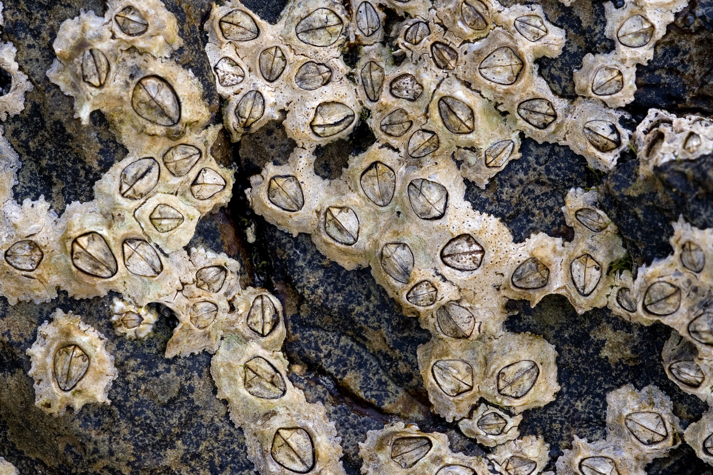
OPTIMISATION PAR ACCOUPLEMENT DES BERNACLES
L'Optimisation par Accouplement des Bernacles est un nouvel algorithme évolutionnaire inspiré par le comportement des bernacles, des micro-organismes hermaphrodites connus pour leurs longs pénis par rapport à la taille de leur corps.
BMO vise à résoudre des problèmes d'optimisation en trouvant les solutions optimales parmi un ensemble de fonctions de test. En utilisant des mécanismes inspirés de la nature

Slide 3

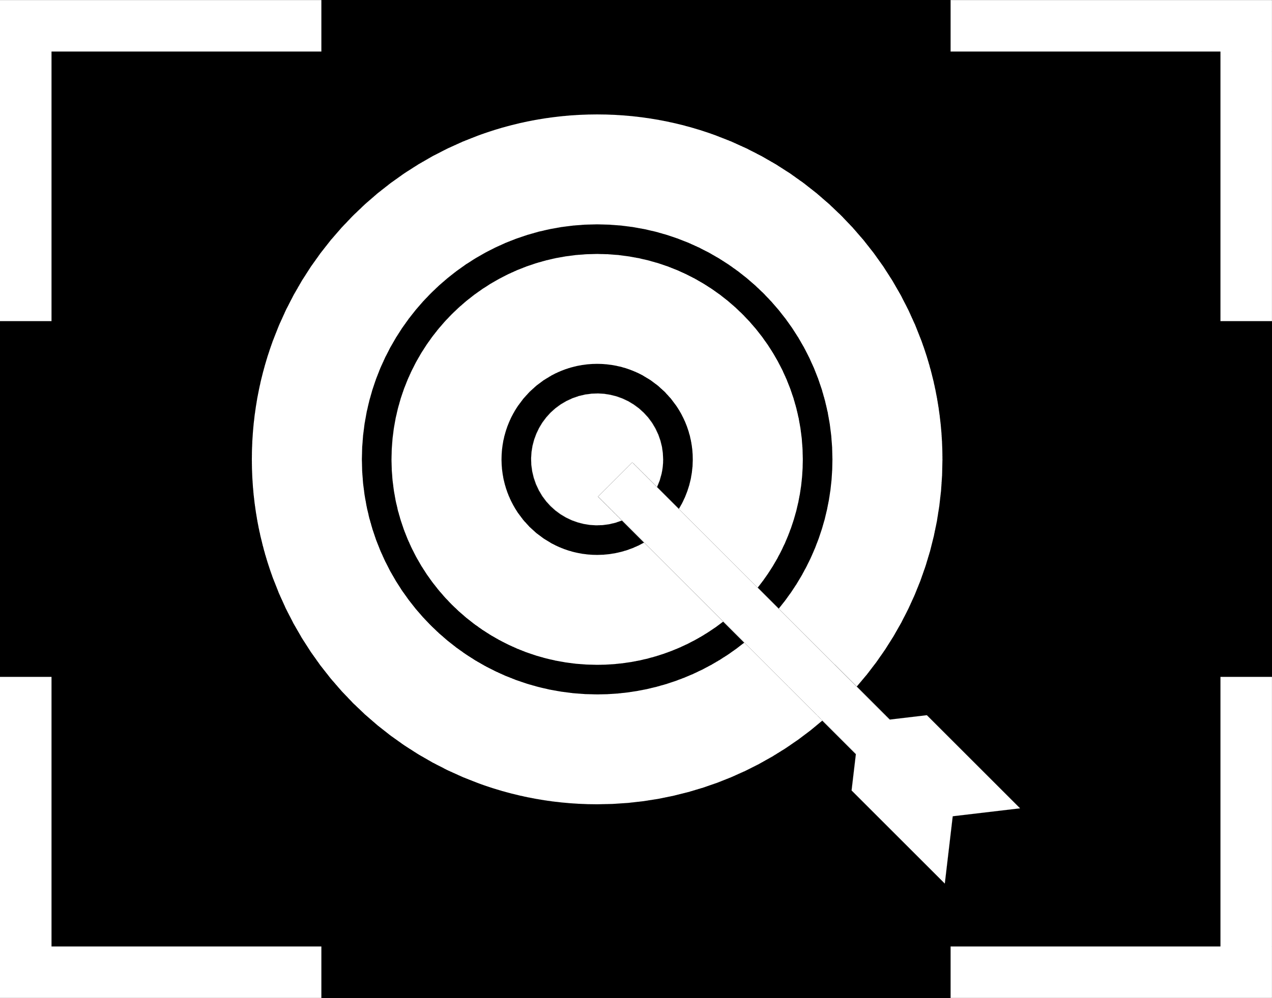
BASE THÉORIQUE & RÉFÉRENCE
BASE THÉORIQUE
DOCUMENT DE RÉFÉRENCE
BMO se base sur le comportement des bernacles pour modéliser le processus d'optimisation. Ces micro-organismes ont des caractéristiques uniques qui sont utilisées comme métaphore pour guider l'algorithme vers des solutions optimales.
Le document intitulé "Un nouvel algorithme évolutionnaire appelé Barnacles Mating Optimizer pour résoudre des problèmes d'optimisation" présente en détail le BMO et démontre son efficacité en le testant sur des fonctions mathématiques.

Slide 4
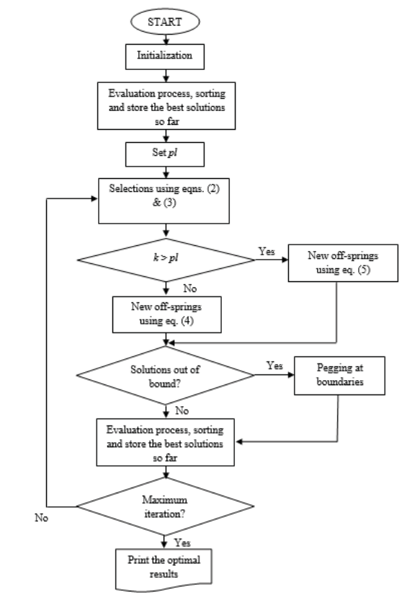
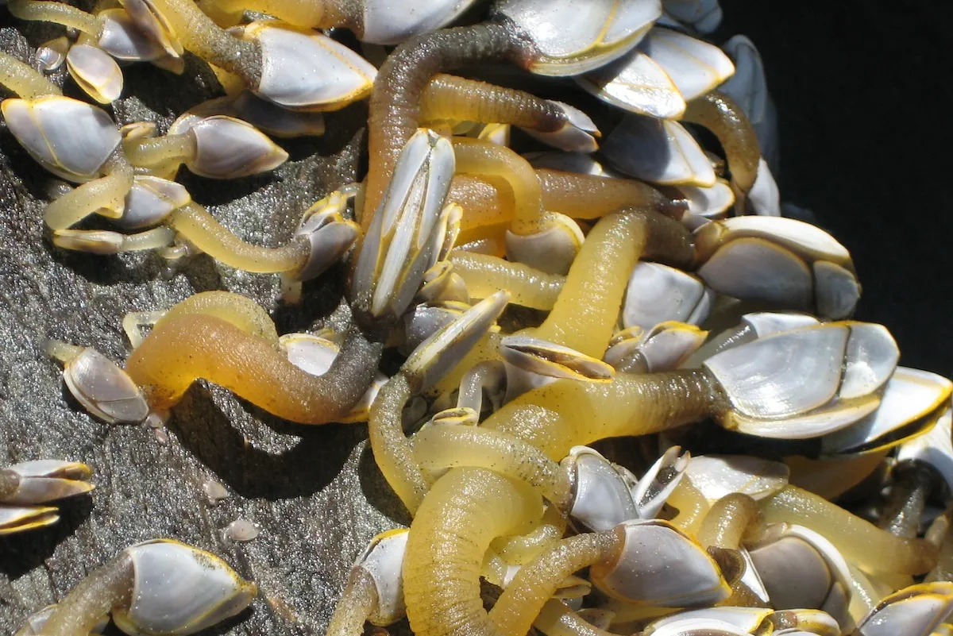
SCHÉMA DE
L'ALGORITHME
Notes:
Pl : Length of barnacles peins!
K = |bernacle_Pere - bernacle-mère|
Offsprings = enfants

Slide 5

IMPLÉMENTATION
DE L'ALGORITHME
- BMO -

Slide 6

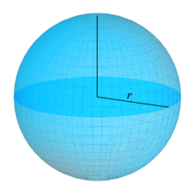
BENCHMARK FUNCTIONS
Les fonctions de référence évaluent la performance des algorithmes d'optimisation en représentant divers défis : un seul minimum global, plusieurs minima locaux, variables indépendantes ou interdépendantes, et environnements bruités ou de haute dimension. Elles permettent de comparer l'efficacité, la robustesse et la capacité d'exploration des algorithmes.
SPHERE :
La fonction Sphere est l'une des fonctions de référence les plus simples et les plus couramment utilisées pour évaluer les algorithmes d'optimisation.

Slide 7
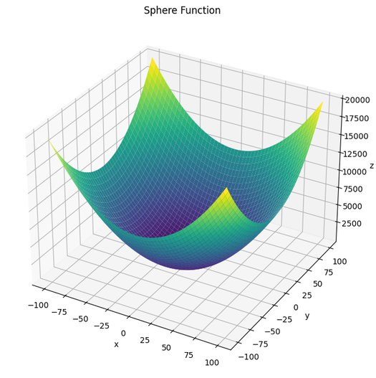

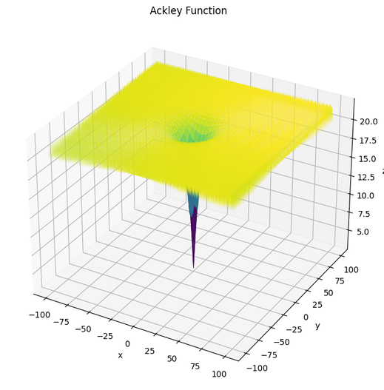
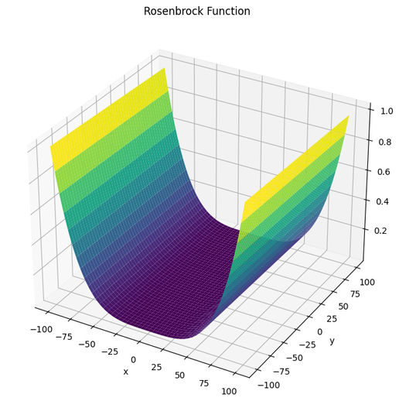
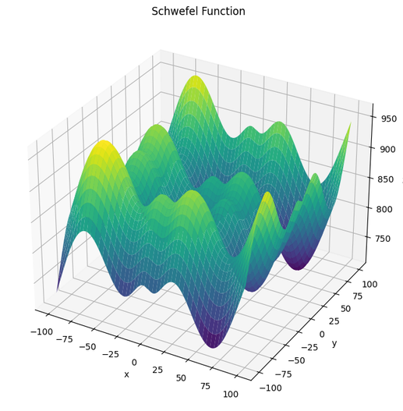
EX : BENCHMARK FUNCTIONS

Slide 8


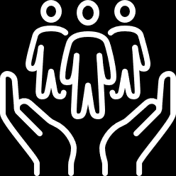
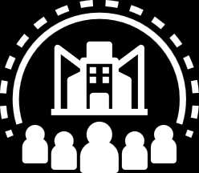
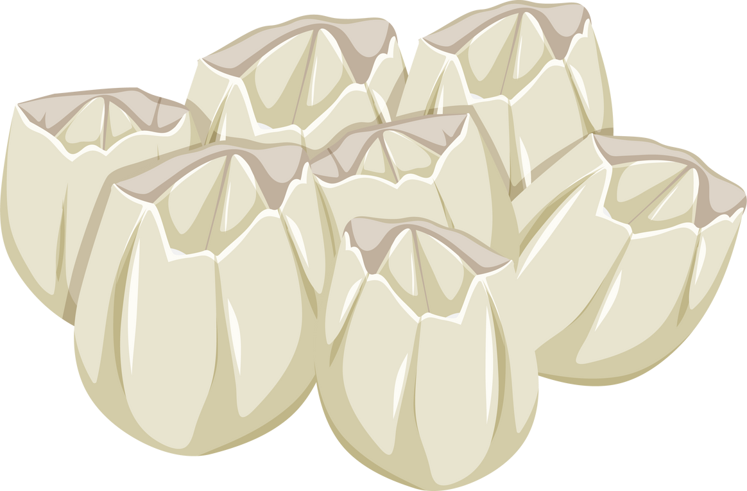

RÉSULTATS DE BMO
SUR LA FONCTION SPHERE
01
RÉSULTAT 1
La meilleure fitness obtenue est de 1.544783473284878e-08
02
RÉSULTAT 2
La meilleure fitness obtenue est de 1.3964663859331962e-14
03
RÉSULTAT 3
La meilleure fitness obtenue est de 8.277872618250675e-33

Slide 9
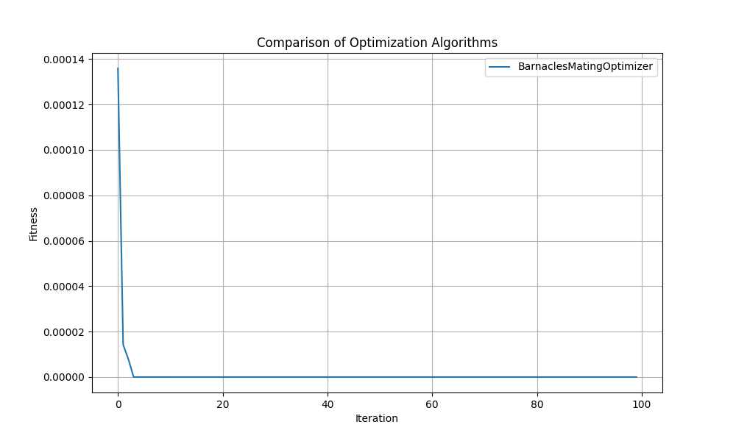
RÉSULTATS DE BMO
SUR LA FONCTION SPHERE

